Slide 1


MapSnap
MSc - Designing Digital Business
Modul D11
Alphan, Langer, Ossmann

Slide 2
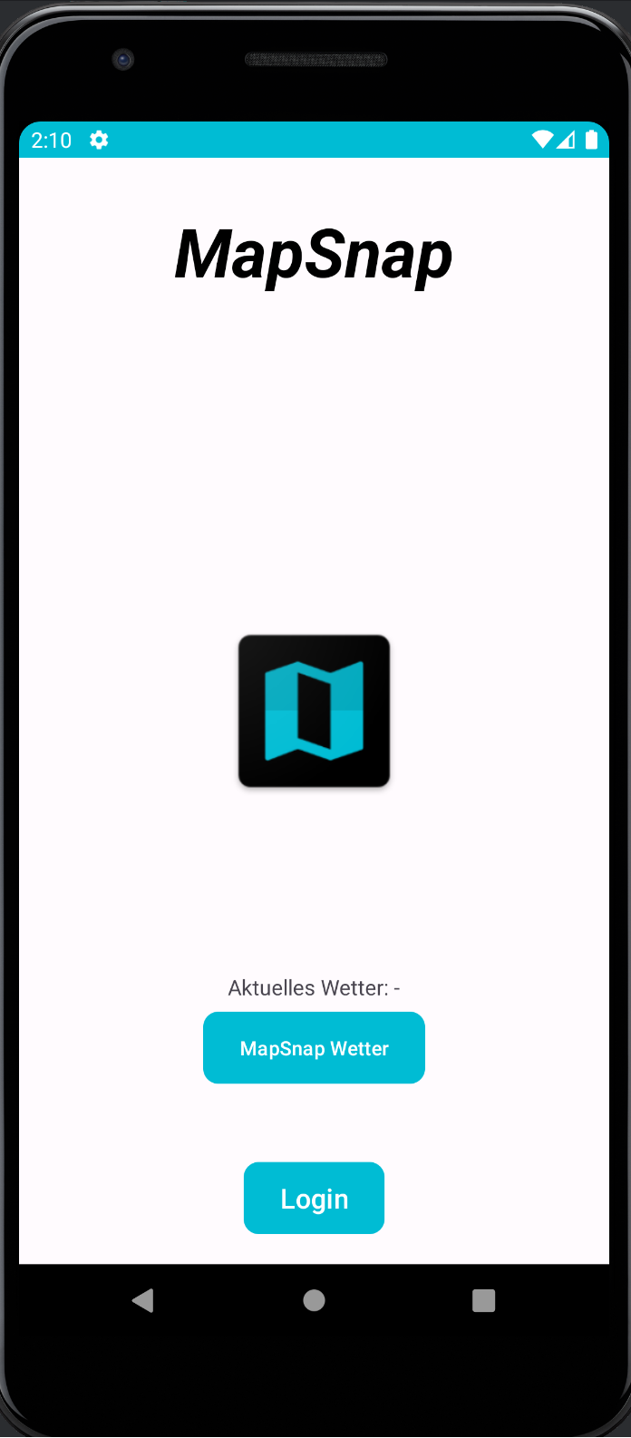
Key-Features
Abrufen von Wetterdaten
Standortbezogene Notiz erstellen
Intuitive Benutzeroberfläche
Bild in die Notiz einfügen

Slide 3
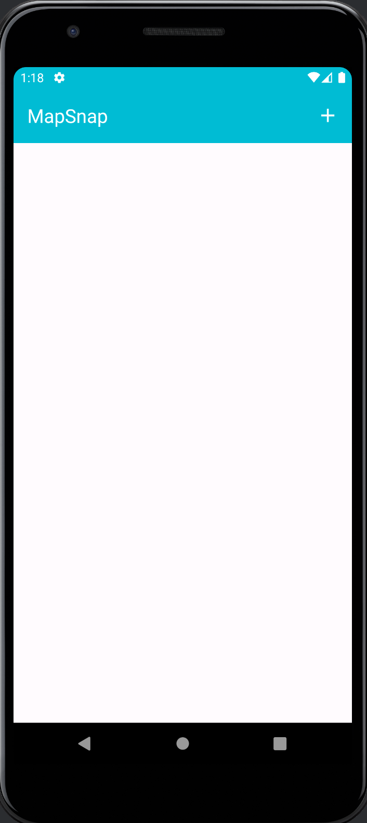
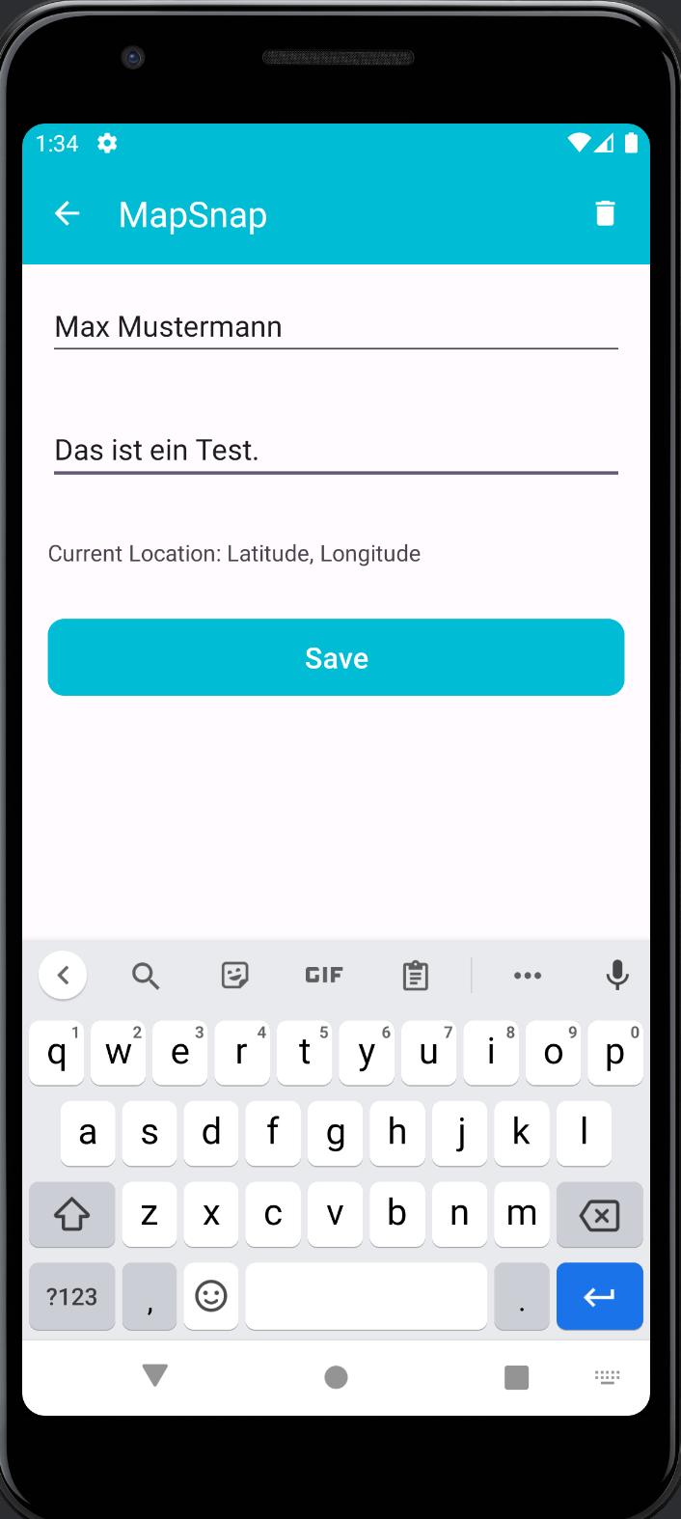
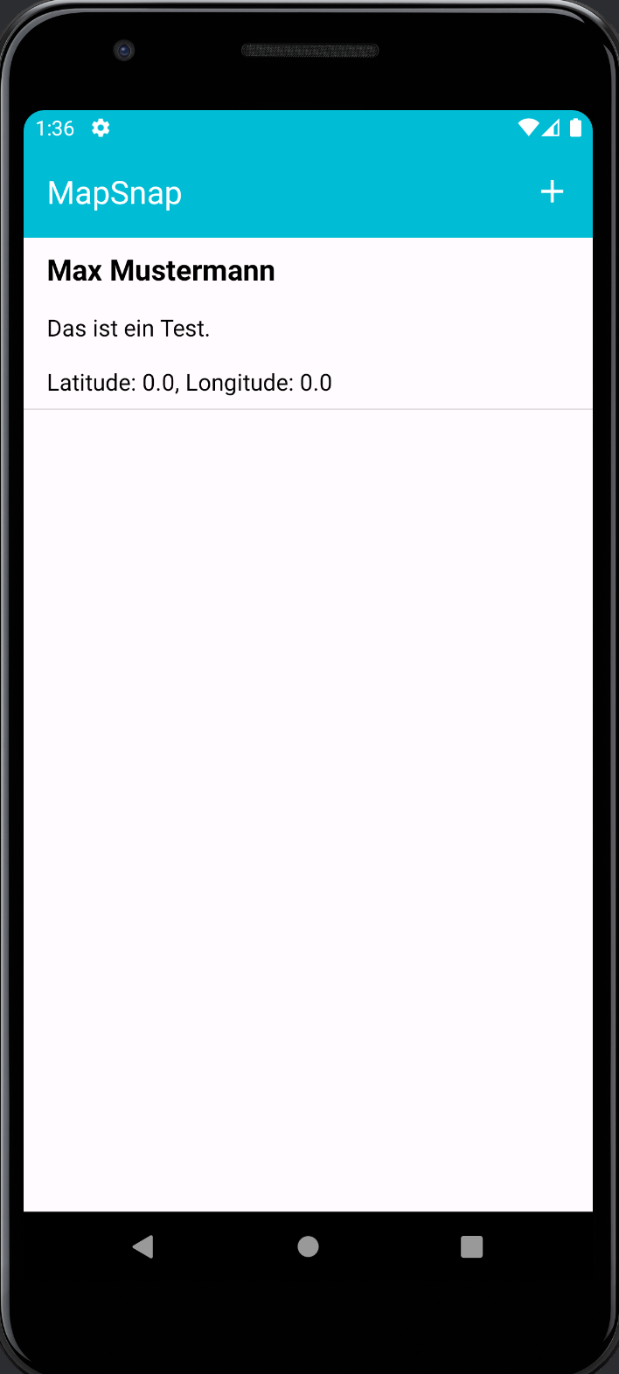
Screendesign

Slide 4
Technologien und Werkzeuge
Android Studio
Kotlin Native Code
Room Database
Google Services

Slide 5
Herausforderungen
Diskussion über technische und gestalterische Lösungen
Angewandte und abgewandte Lösungsstrategien
Fehlerrecherche
Wenig Erfahrung und Top Motivation aller Teilnehmer

Slide 6

MapSnap du dich doch auch!
Danke für eure Aufmerksamkeit!
MSc - Designing Digital Business
Modul D11 Gruppe ALO:
Alphan, Langer, Ossmann

